Slide 1
SUDJELUJTE U ORGANIZIRANIM PROGRAMIMA ZA RANO OTKRIVANJE RAKA
Poruke za opću populaciju
#PrEvCan #CANCERCODE
PrEvCan© kampanja inicirana je od strane EONS-a te djeluje u suradnji sa ključnim partnerom, ESMO-m.Više informacija možete pronaći na: www.cancernurse.eu/prevcan

Slide 2
Ovdje umetnite logo vaše organizacije
SUDJELUJTE U ORGANIZIRANIM PROGRAMIMA ZA RANO OTKRIVANJE RAKA
Sudjelujte u organiziranim programima za rano otkrivanje raka:
Debelog crijeva (muškarci i žene)
Dojke (žene)
Vrata maternice (žene)
#PrEvCan #CANCERCODE
PrEvCan© kampanja inicirana je od strane EONS-a te djeluje u suradnji sa ključnim partnerom, ESMO-m.Više informacija možete pronaći na: www.cancernurse.eu/prevcan

Slide 3
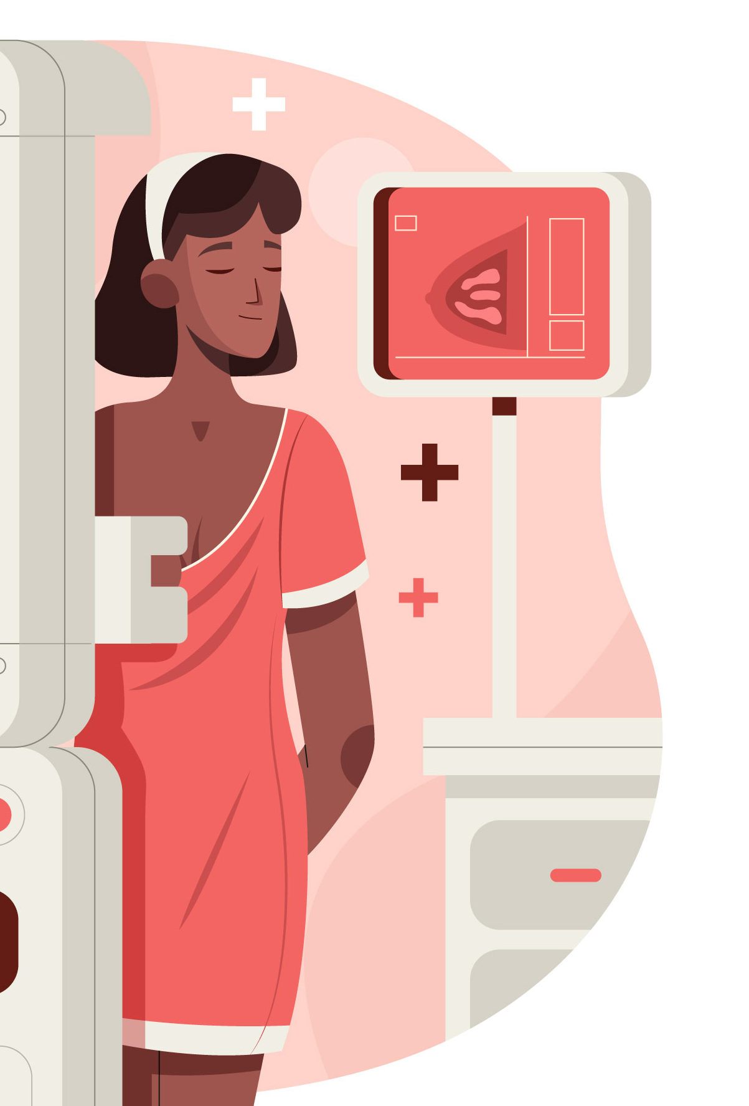
Ovdje umetnite logo vaše organizacije
SUDJELUJTE U ORGANIZIRANIM PROGRAMIMA ZA RANO OTKRIVANJE RAKA
Preventivni pregledi za rano otkrivanje karcinoma spašavaju živote, uvijek se odazovite na preventivne preglede
#PrEvCan #CANCERCODE
PrEvCan© kampanja inicirana je od strane EONS-a te djeluje u suradnji sa ključnim partnerom, ESMO-m.Više informacija možete pronaći na: www.cancernurse.eu/prevcan

Slide 4
Ovdje umetnite logo vaše organizacije
SUDJELUJTE U ORGANIZIRANIM PROGRAMIMA ZA RANO OTKRIVANJE RAKA
Rano otkrivanje karcinoma povećava stopu preživljenja i uspješnog izliječenja
#PrEvCan #CANCERCODE
PrEvCan© kampanja inicirana je od strane EONS-a te djeluje u suradnji sa ključnim partnerom, ESMO-m.Više informacija možete pronaći na: www.cancernurse.eu/prevcan

Slide 5
SUDJELUJTE U ORGANIZIRANIM PROGRAMIMA ZA RANO OTKRIVANJE RAKA
Poruke za zdravstvene stručnjake
#PrEvCan #CANCERCODE
PrEvCan© kampanja inicirana je od strane EONS-a te djeluje u suradnji sa ključnim partnerom, ESMO-m.Više informacija možete pronaći na: www.cancernurse.eu/prevcan

Slide 6
Ovdje umetnite logo vaše organizacije
SUDJELUJTE U ORGANIZIRANIM PROGRAMIMA ZA RANO OTKRIVANJE RAKA
Uvijek priupitajte svoje pacijente odazivaju li se na preventivne preglede. Ukoliko je odgovor ne, potreban je individualizirani pristup, uključujući i pacijentove bližnje, povećava mogućnost odlaska na preventivne programe.
#PrEvCan #CANCERCODE
PrEvCan© kampanja inicirana je od strane EONS-a te djeluje u suradnji sa ključnim partnerom, ESMO-m.Više informacija možete pronaći na: www.cancernurse.eu/prevcan

Slide 7
Ovdje umetnite logo vaše organizacije
SUDJELUJTE U ORGANIZIRANIM PROGRAMIMA ZA RANO OTKRIVANJE RAKA
Preventivni pregledi za rano otkrivanje karcinoma dojke, vrata maternice i crijeva trebali bi biti dostupni ciljnoj populaciji diljem Europe. Potrebno je provesti i procijeniti nove programe probira za druge vrste karcinoma kako bi se smanjila stopa karcinoma diljem Europe.
#PrEvCan #CANCERCODE
PrEvCan© kampanja inicirana je od strane EONS-a te djeluje u suradnji sa ključnim partnerom, ESMO-m.Više informacija možete pronaći na: www.cancernurse.eu/prevcan

Slide 8
Ovdje umetnite logo vaše organizacije
SUDJELUJTE U ORGANIZIRANIM PROGRAMIMA ZA RANO OTKRIVANJE RAKA
Stavi svoju fotku
Prilagođena poruka
#PrEvCan #CANCERCODE
PrEvCan© kampanja inicirana je od strane EONS-a te djeluje u suradnji sa ključnim partnerom, ESMO-m.Više informacija možete pronaći na: www.cancernurse.eu/prevcan

